Slide 1
учётные и отчётные формы действующие в медицинских организациях, оказывающих медицинскую помощь пациентам в амбулаторных условиях

Slide 2
Учетные формы
Приказом Министерства здравоохранения Российской Федерации № 834н от 15.12.2014 г. утверждены унифицированные формы медицинской документации, используемые в медицинских организациях, оказывающих медицинскую помощь в амбулаторных условиях и порядки по их заполнению.
Учетная форма N 025/у.
МЕДИЦИНСКАЯ КАРТА ПАЦИЕНТА, ПОЛУЧАЮЩЕГО МЕДИЦИНСКУЮ ПОМОЩЬ В АМБУЛАТОРНЫХ УСЛОВИЯХ
Учетная форма N 025-1/у
ТАЛОН ПАЦИЕНТА, ПОЛУЧАЮЩЕГО МЕДИЦИНСКУЮ ПОМОЩЬ В АМБУЛАТОРНЫХ УСЛОВИЯХ
Учетная форма 030/н
Контрольная карта диспансерного наблюдения

Slide 3
Приказ Минздрава России от 23.01.2015 N 10
"Об отмене приказа Министерства здравоохранения Российской Федерации от 12 августа 2003 г. N 403 "Об утверждении и введении в действие учетной формы N 089/у-кв "Извещение о больном с вновь установленным диагнозом сифилиса, гонореи, трихомоноза, хламидиоза, герпеса урогенитального, аногенитальными бородавками, микроспории, фавуса, трихофитии, микоза стоп, чесотки"

Slide 4
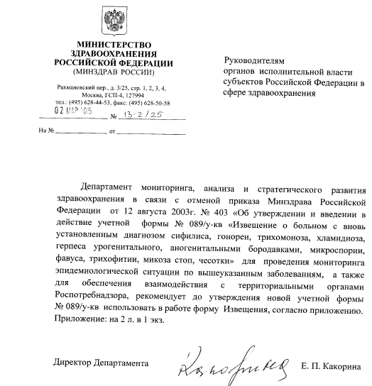

Slide 5
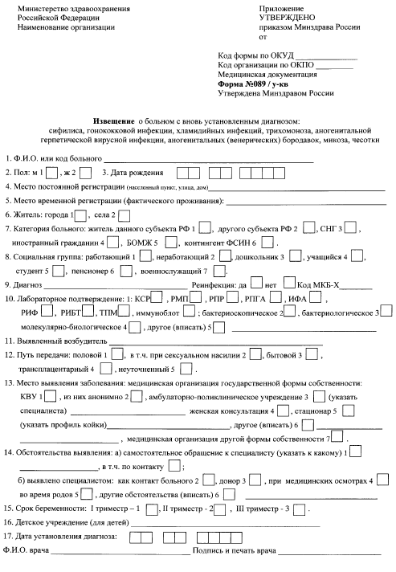

Slide 6
Отчетные формы
Форма №9 «Сведения о заболеваниях инфекциями, передаваемыми половым путем и заразными кожными болезнями»
Форма №34 «Сведения о больных заболеваниями, передаваемыми преимущественно половым путем, и заразными кожными заболеваниями»
Утверждены приказом Росстата от 29.12.2011 г. №520

Slide 7
Форма №34
СВЕДЕНИЯ О БОЛЬНЫХ ЗАБОЛЕВАНИЯМИ, ПЕРЕДАВАЕМЫМИ ПРЕИМУЩЕСТВЕННО ПОЛОВЫМ ПУТЕМ И ЗАРАЗНЫМИ КОЖНЫМИ ЗАБОЛЕВАНИЯМИ за 2016 год
Форма №9 СВЕДЕНИЯ О ЗАБОЛЕВАНИЯХ ИНФЕКЦИЯМИ, ПЕРЕДАВАЕМЫМИ ПОЛОВЫМ ПУТЕМ
и ЗАРАЗНЫМИ КОЖНЫМИ БОЛЕЗНЯМИ
за 2016 год.

Slide 8
4. Сведения о беременных, исходах беременности и детях, родившихся от женщин, состоящих на учете с диагнозом “сифилис”
(2400)
Код по ОКЕИ: человек – 792
Наименование | № стр | ВСЕГО | Диагноз «сифилис» установлен: |  |  |  |  | Исход беременности: |  |  |  |  | Число родившихся детей: |  |  | Мерт-ворож-денные с морфоло-гически подтверж-денным диагно-зом сифилис
 |  |  | до беремен-ности | во время беременности |  |  | во время родов, до и после- родо-вый период | само-произ-воль-ный аборт | искус-ствен-ный аборт | роды | продол-жают вына-шивать беременность | нет сведе-ний | ВСЕГО | в том числе
 |  |  |  | триместр |  |  |  |  |  |  |  |  |  | с врож-ден-ным сифи-лисом | из них умер-ло от дан-ного заболе-вания
 |  |  |  | I | II | III
1 | 2 | 3 | 4 | 5 | 6 | 7 | 8 | 9 | 10 | 11 | 12 | 13 | 14 | 15 | 16 | 17
число беременных женщин с вновь установленным диагно- зом сифилис (в отчетном году) | 01
из них: получили специфическое лечение | 02
не получили лечение | 03
число беременных женщин, состоящих на клинико-серологическом контроле (диагноз сифилис установлен в предыдущие годы) | 04
число женщин, которые продолжают вынашивать беременность с предыдущего года (диагноз сифилис установлен в предыдущие годы) | 05

Slide 9
2401
Наименование | № строки | Лечение получали: |  | ИТОГО
 |  | профилактическое | специфическое
1 | 2 | 3 | 4 | 5
Число родившихся детей | 01
2500
Наименование нозологии | № стр. | Серологические методы |  |  |  |  |  |  |  | бактерио- скопи-ческий | из них ТПМ | бактерио-логи-ческий/ вирусоло- гический | молеку- лярно- биологи-ческий | другие методы | ВСЕГО
 |  | КСР | РМП | РПР | РПГА | ИФА | РИФ | РИБТ | имму-ноблот
1 | 2 | 3 | 4 | 5 | 6 | 7 | 8 | 9 | 10 | 11 | 12 | 13 | 14 | 15 | 16
Сифилис | 01
Гонококковая инфекция | 02
Хламидийные инфекции | 03
Трихомоноз | 04
Аногенитальная герпетическая вирусная инфекция | 05
Аногенитальные (вен.) бородавки | 06
Микроспория | 07
Трихофития | 08
Микозы кистей и стоп | 09
Чесотка | 10

Slide 10
Спасибо за внимание !

